Slide 1
三味书屋
小组成员：卢晓航 戴丛蔚
朱 婧 罗 晶
赵东在

Slide 2
目 录
1
2
3
4
需求分析
概念设计
数据库设计
系统实现

Slide 3
PART.1
需求分析

Slide 4




1.需求分析
功能要求
性能要求
安全要求
开发环境
图书信息
用户行为
管理员行为
时间效率
行为效率
多用户并发
权限管理
备份与还原
加密存储
数据库：WAMP
设计：visio
网页：
Html+Php+JS

Slide 5
图书
描述图书内容
确定图书位置及状态
功能要求
用户
登录/注册/个人信息管理
借阅、续借、预约图书（批量）
管理员
登录/注册/个人信息管理
管理图书馆的业务运营（批量）

Slide 6
时间效率
完成一个操作的平均时间
性能要求
行为
效率
完成一个行为的操作步骤
多用户
并发
可容纳多人同时使用系统

Slide 7
权限分离
不同类别的管理员
安全要求
备份
还原
备份与还原数据
数据
加密
用户及管理员密码

Slide 8
PART.2
概念设计

Slide 9
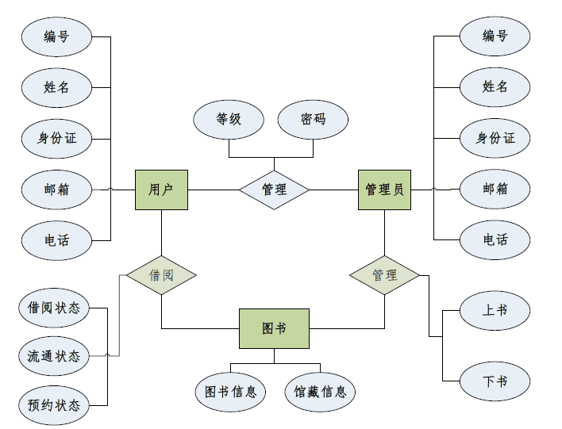

2.概念设计
概念设计：
ER图

Slide 10
PART.3
数据库设计

Slide 11
3.数据库设计
图书馆藏信息：索书号/副本号/馆藏位置/借阅状态/预约状态/流通
图书详细信息：索书号/ISBN/题名/作者/出版社/出版时间/主题/语言/摘要
预约表：用户编号/索书号/预约状态/预约时间
借阅表：用户编号/索书号/副本号/借阅状态/续借次数

Slide 12
用户信息：用户编号/密码/等级/姓名/身份证号/邮箱/电话
用户等级表：等级/名称/可借书数量/可预约数量/可续借数量
（名称：老师/学生/外来人员）

Slide 13
管理员信息：管理员编号/密码/等级/姓名/身份证号/邮箱/电话
管理员类别：类别/名称
（名称：借书/还书/上下架/用户管理）

Slide 14
PART.4
系统实现

Slide 15

4.系统实现
事务处理
上锁
数据加密
备份还原

Slide 16
PART.5
NEW

Slide 17
5.New thing
图书推荐：用户日志-需求分析-推荐
数据分析：借阅量top100
用户交流：用户之间匿名邮件
Ing……

Slide 18
展示！

